Slide 1
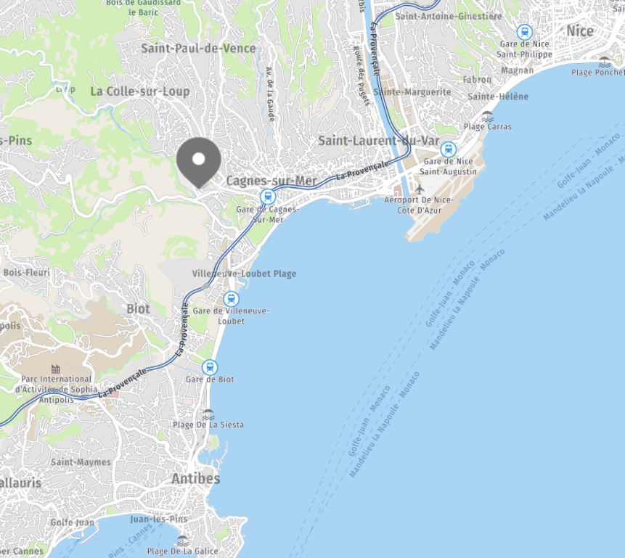
CAP Accompagnement Éducatif Petite Enfance CAP Petite Enfance
AU SEIN DU SERVICE ETITE ENFANCE
Poste CDD 12 mois renouvelable
Cadre d’emploi Catégorie C - filière Technique
Villeneuve-Loubet dotée de près de 4km de plages, la commune affiche sans rougir l’image d’une station balnéaire active avec son port de plaisance au cœur de la célèbre Marina Baire des Anges.
Sa situation privilégiée, proche des grands centres comme Nice, Monaco ou Cannes, en fait une destination de choix pour y vivre.
Au sein du Service petite Enfance, et sous la responsabilité de la Directrice de la crèche des Rives, vous serez en particulier chargé de :
Missions :
Accueillir les enfants en assurant leur sécurité physique et affective,
Communiquer aux parents les progrès de leur enfant,
Assurer les soins d’hygiène et de vie quotidienne des enfants,
Collaborer avec les différents membres de l’équipe éducative,
Participer à l’élaboration et à la mise en œuvre des projets pédagogiques,
Organiser les activités d’éveil et les sorties quotidiennes,
Participer à l’entretien du matériel et des locaux,
Appliquer la réglementation sur l’hygiène et la sécurité.
Savoir-être du CAP Accompagnement Éducatif Petite Enfance :
- Rigueur, patience et douceur
- Savoir travailler en équipe
- Créativité (organiser, inventer des jeux pour les enfants)
- Capacité d'adaptation (possibilité d'horaires décalés)
Profil :
CAP Accompagnement Éducatif Petite Enfance / CAP Petite Enfance
Aptitudes à la vie en collectivité
Expérience dans un poste similaire appréciée
Temps complet - de travail annualisé
Rémunération :
Statuaire + RIFSEEP (IFSE part fixe et CIA part variable) + 13ème mois indiciaire.
Participation santé et prévoyance,
Candidatures :
Les candidatures sont à adresser à Monsieur le Mairie de Villeneuve-Loubet
Hôtel de Ville – Place de la république – 06270 VILLENEUVE LOUBET
recrutement@villeneuveloubet.fr
Poste à pourvoir le
26 AOUT 2024

